Slide 1

Анализ степени удовлетворенности авиапассажиров, выработка рекомендаций по ее увеличению
Автор: Иванов Илья Александрович
1

Slide 2


Цель и бизнес-задача
В связи с нарастающим кризисом в сфере авиаперевозок как у российских, так и у зарубежных авиакомпаний, обусловленным многочисленными политическими (санкции на поставку авиатехники и обслуживание, закрытие воздушного пространства над многими странами) и экономическими факторами (рост цен на авиакеросин), требуется сохранение и повышение лояльности пассажиров.
С этой целью необходим анализ объективных и субъективных факторов, которые влияют на степени удовлетворенности авиапассажиров, и построение модели, позволяющей прогнозировать итоговую удовлетворенность на основе этих факторов.
3
3

Slide 3


Постановка задачи машинного обучения
Необходимо:
- Выполнить визуализацию по представленным датасетам
- Решить задачу классификации (прогнозирования) степени удовлетворенности авиапассажиров на основании объективных (возраст, пол пассажира, дистанция полета и т.д.) и субъективных (удобство самолетных кресел, пространство для ног и т.д.) параметров.
4

Slide 4

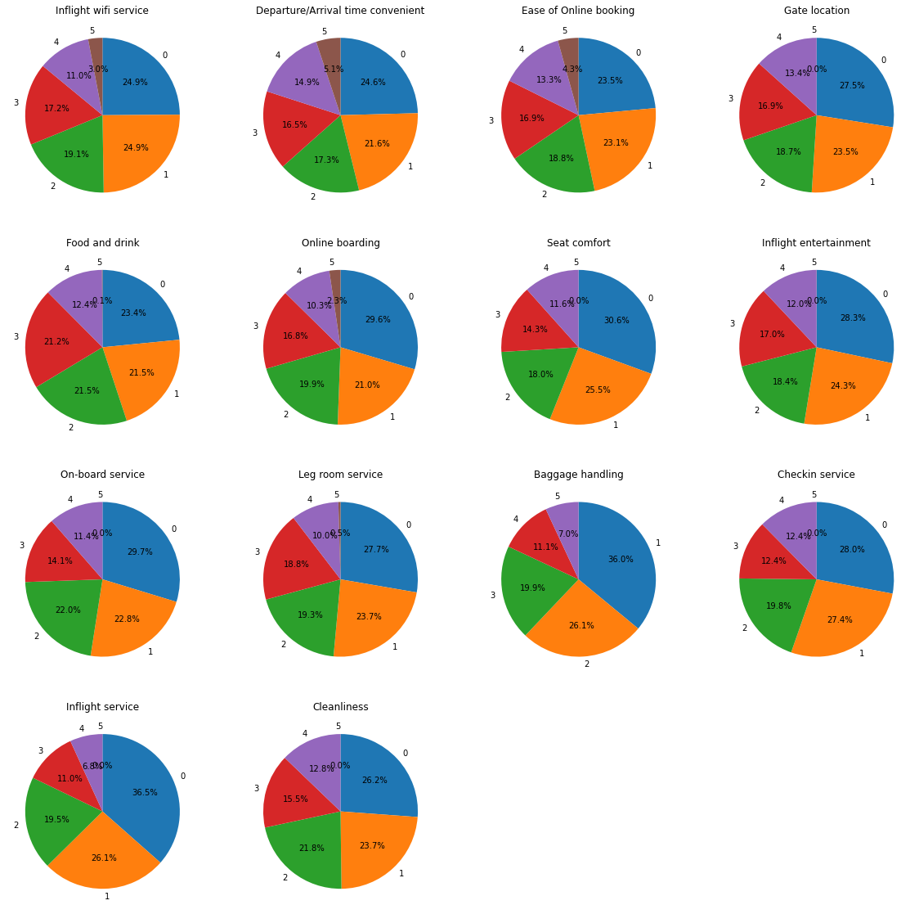
Представленный набор данных содержит ряд объективных (возраст пассажира, дистанция полета и т.д.) и субъективных (удобство кресел, пространство для ног и т.д.) параметров. Субъективные параметры оцениваются по шкале от 0 до 5, где 5 – наивысшая оценка.
Выходной параметр (satisfaction) принимает 2 значения: Neutral or dissatisfied и Satisfied
Набор данных
6

Slide 5


Модели
Логистическая регрессия
Алгоритм – sag
Штраф- l2
Дерево решений
min_samples_split = 2
min_samples_leaf = 1
Наивный Байесовский классификатор
Бернулли, Гаусс
Метод k-ближайших соседей
k = 10
Искусственная нейронная сеть
hidden_layer_sizes= 5
activation = 'logistic’
solver = 'sgd’
learning_rate_init = 0.01
max_iter = 2000
tol = 0.000001
7

Slide 6

Результаты
 | Расчетный метод
Метрика оценки | Ближ. соседей | Наивный Байес |  | Лог. регр. | Дерево реш. | Нейр. сеть
 |  | Гаусс | Бернулли
Accuracy | 0.9449 | 0.8015 | 0.8832 | 0.9355 | 0.9513 | 0.9612
Recall | 0.9214 | 0.9559 | 0.8739 | 0.9201 | 0.9467 | 0.9405
Precision | 0.9579 | 0.7130 | 0.8738 | 0.9393 | 0.9479 | 0.9747
f1 | 0.9393 | 0.8168 | 0.8739 | 0.9296 | 0.9473 | 0.9573
Время выполнения расчета | 51.43 | 0.5 (суммарно) |  | 7.81 | 1.31 | 292.97
8

Slide 7

Выводы
03
02
01
Можно использовать для предсказания удовлетворенности пассажиров
Наилучшие результаты дает нейронная сеть
Все расчетные методы показывают хорошие результаты
Рекомендуемые дальнейшие действия:
Выполнить дополнительную балансировку выборок
Изменить текущие параметры субъективной оценки для пассажиров младшего возраста
Выяснить параметры коротких рейсов, проанализировать применимость текущих критериев к ним
Ввести дополнительные параметры, такие, как тип самолета, способ посадки на самолет/выхода из него (трап + автобус либо напрямую из здания аэропорта), удобство стыковки (при наличии) и т.д.
При необходимости выполнить подбор параметров расчетных моделей (учитывая затраты времени и имеющееся оборудование).
9

Slide 8

СПАСИБО ЗА ВНИМАНИЕ!

